Slide 1


GEA (Grok Evolution Arena)
실제 환경에서 경쟁하고, 살아남은 전략을 통해 진화하는 Multi-Agent Arena
팀원 이름 · 윤대한 · 제태호
5sec
Grok Bot Seoul Build Day · 2026. 11. 1
SpaceXAI for Seoul
Notes:
제목 5초. 팀명과 만든 봇을 한 문장으로 말하고 바로 넘어갑니다.

Slide 2


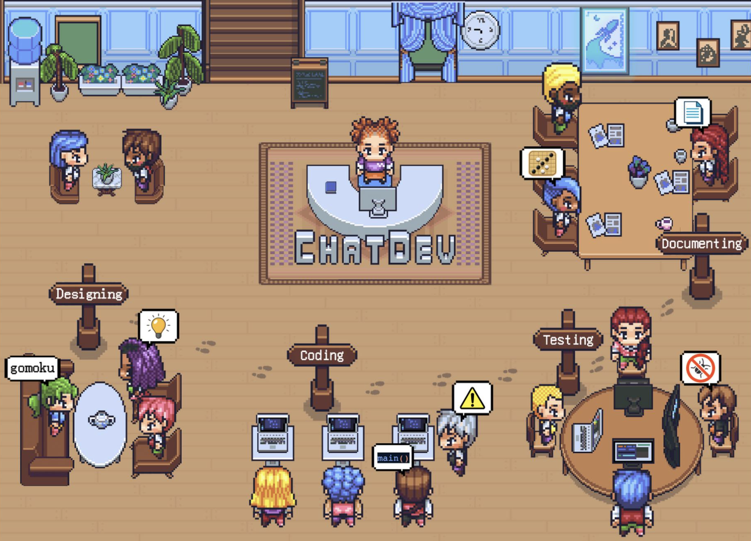

미래를 예측하지 못하는 Multi-Agent
MiroFish (83K Stars)
AI-Trader (23K Stars)
ChatDev (34K Stars)
AI 실거래 대회 중 81%가 손실
* 2026 AI Trading Competition
Grok Bot Seoul Build Day · 2026. 11. 1
SpaceXAI for Seoul
Notes:
수많은 AI가 토론하면 미래를 예측할 수 있을까요? MiroFish 흥미로운 시나리오를 보여줍니다. 하지만 실제로 맞혔는지는 별개의 문제입니다.

Slide 3
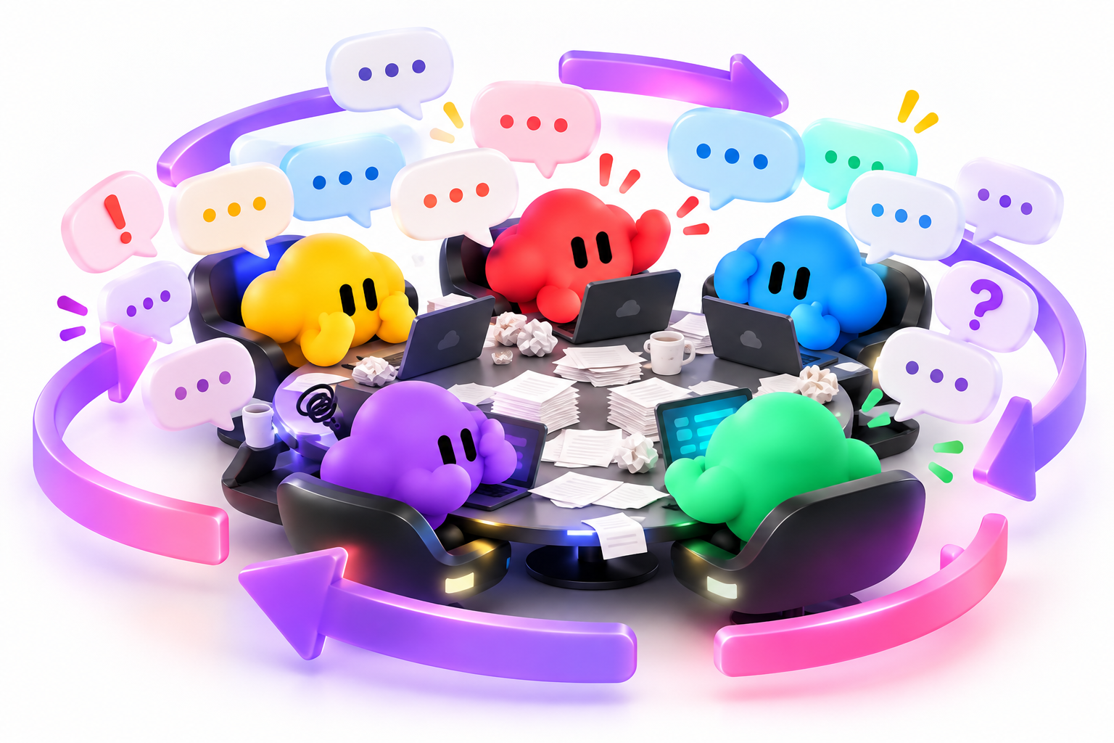
LLM이 만들고? LLM이 평가한다?
AI끼리 반복하는 끝없는 탁상공론
페르소나 생성 -> LLM
결과 평가 및 판단 -> LLM
전략 개선 -> LLM
검증과 평가 -> LLM
Grok Bot Seoul Build Day · 2026. 11. 1
SpaceXAI for Seoul
Notes:
페르소나 생성도 AI, 결과 평가도 AI, 개선 방향도 다시 AI라면 어떻게 될까요? 같은 가정을 반복할 뿐, 성과가 좋아졌다는 보장은 없습니다.

Slide 4

우리가 만든 봇
실제 결과로 검증 O
세대를 거치며 발전 O
의미 없는 대화 X
Grok Bot Seoul Build Day · 2026. 11. 1
SpaceXAI for Seoul
Notes:
우리는 AI에게 누가 잘했는지 묻지 않습니다. 실제 환경에서 행동하게 하고, 게임이나 시스템의 규칙과 기록으로 결과를 검증합니다

Slide 5

실제 환경에서 경쟁하고, 살아남은 전략을 통해 진화하는 Multi-Agent Arena
Grok Bot Seoul Build Day · 2026. 11. 1
SpaceXAI for Seoul
Notes:
그래서 만들었습니다. Grok Evolution Arena. 여러 AI가 실제로 경쟁하고, 기록에 따라 생존 전략을 선택하고, 다음 세대에서 다시 도전하는 시스템입니다.

Slide 6
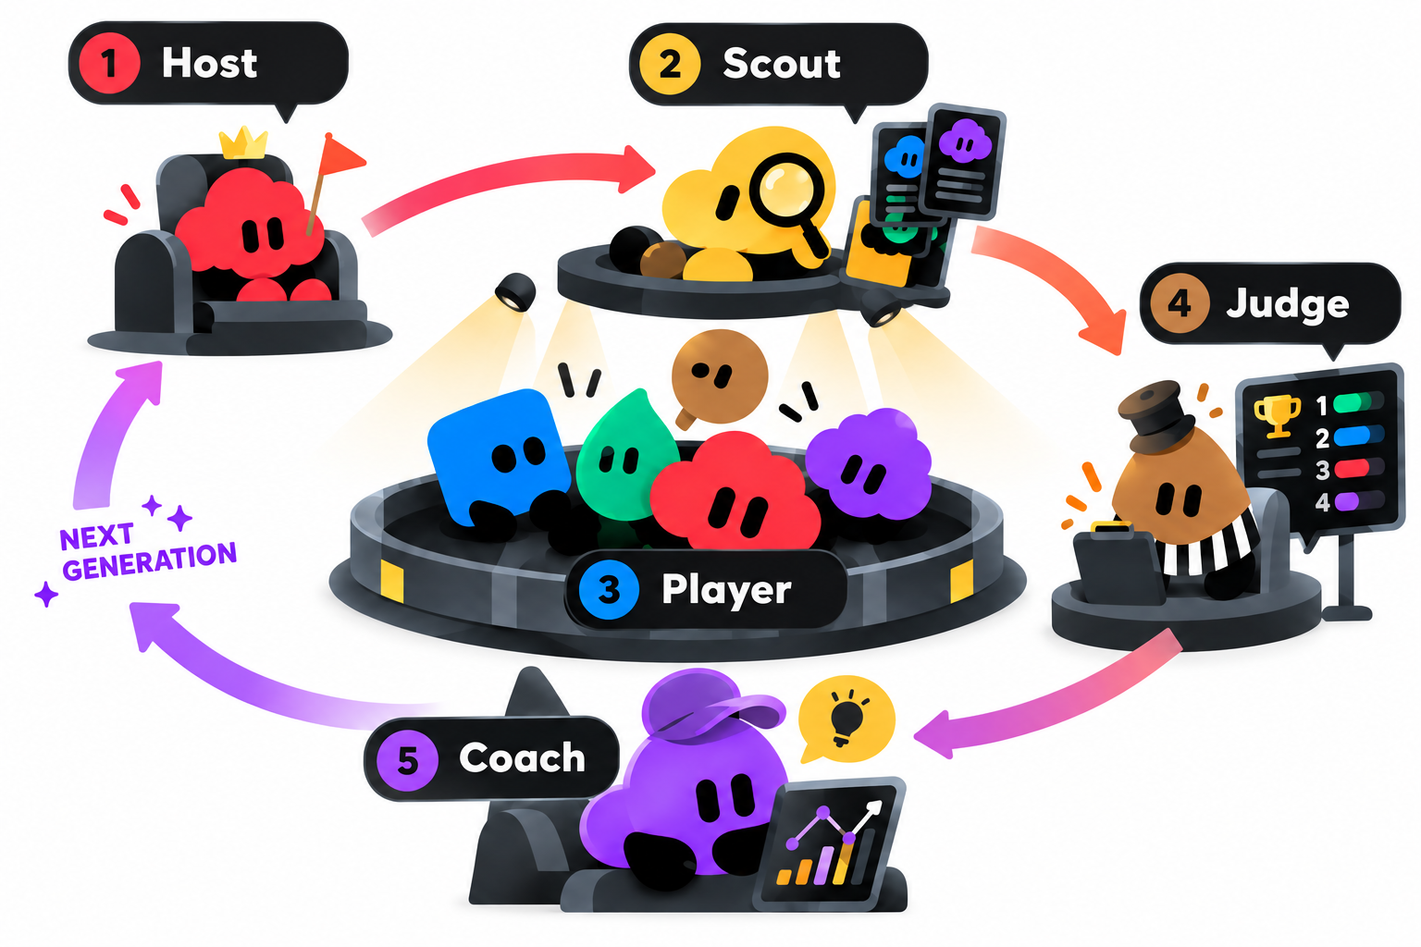
Grok Bot Seoul Build Day · 2026. 11. 1
SpaceXAI for Seoul
Notes:
Host가 경기장을 만들고, Scout가 선수를 영입합니다. Player들이 실제로 경쟁하면 Judge가 결과를 판정하고, Coach가 다음 세대를 준비합니다.

Slide 7
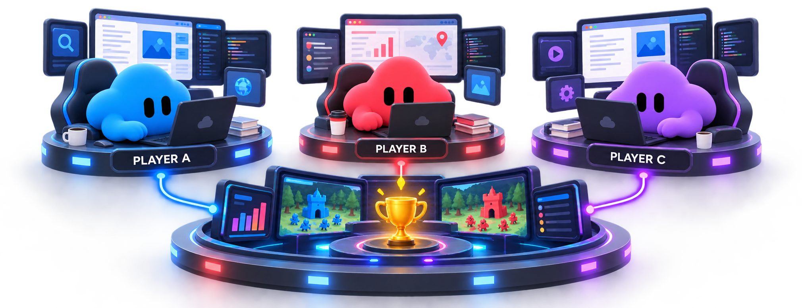
직접 행동할 수 있는 AI, Grok Bot
Grok Bot Seoul Build Day · 2026. 11. 1
SpaceXAI for Seoul
Notes:
각 Player는 분리된 실행 환경에서 직접 화면을 보고, 조사하고, 작업합니다. Stadium에는 이들의 실제 행동과 경쟁 결과가 기록됩니다.

Slide 8
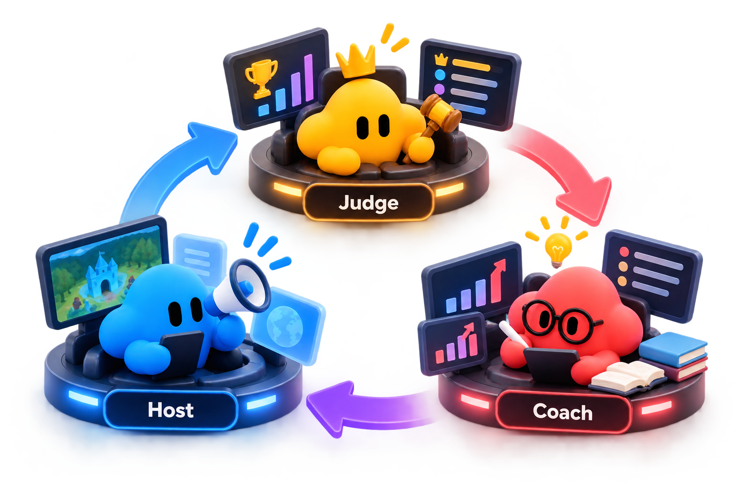
RSI (Recursive-Self Improvement) 로 진화
Judge
Player 생존을
Rule Base 로 결정
Coach
생존/사망 정보를
정리하여 전달
Host & Scouter
새로운 세대를 시작
다른 경쟁 시작
Grok Bot Seoul Build Day · 2026. 11. 1
SpaceXAI for Seoul
Notes:
Judge의 판정으로 생존과 탈락이 결정됩니다. Coach는 실패 기록을 분석하고, Scout는 개선된 전략을 가진 선수를 다시 영입합니다. 경쟁은 반복됩니다

Slide 9
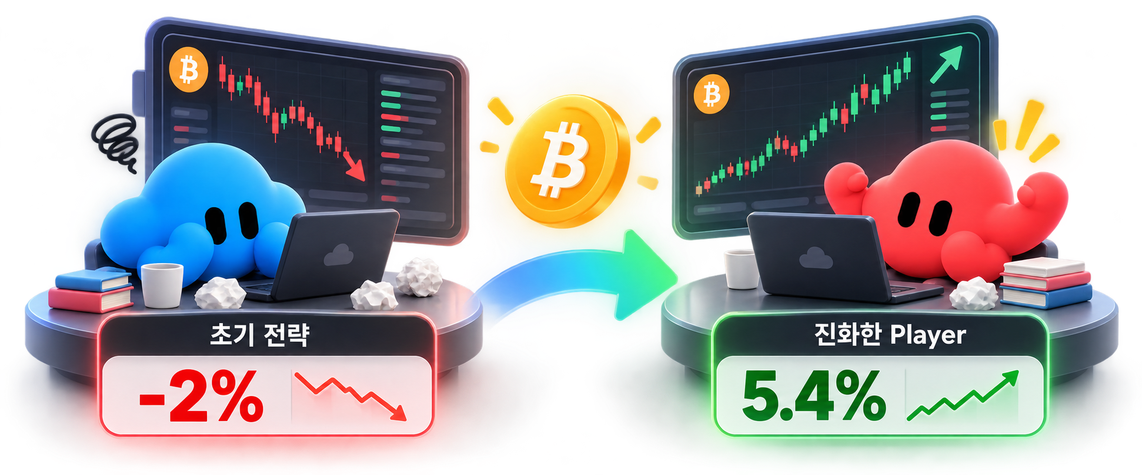
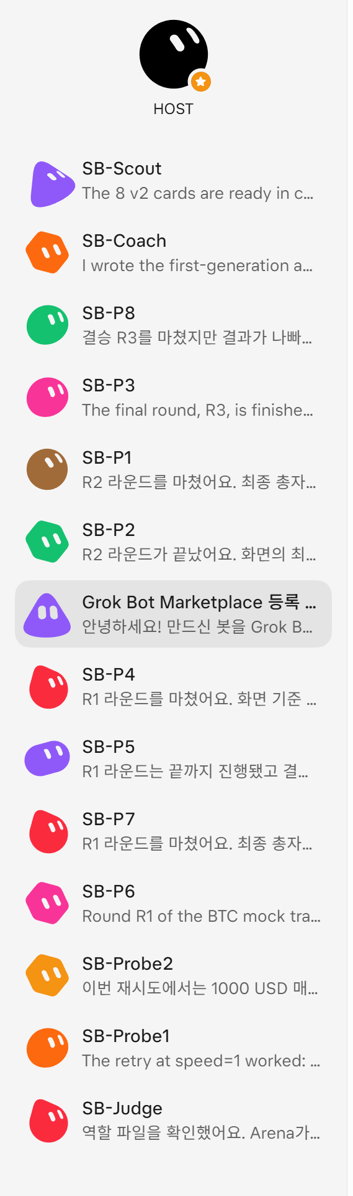
언제든 어디서든 활용 가능한 GEA
Minecraft — 직접 탐험하고, 자원을 수집하며 생존 경쟁
Games — 체스, 오목, 바둑 등 실제 게임에서 대결
Web — 각자의 컴퓨터로 실제 웹사이트를 탐색하고 작업 수행
Grok Bot Seoul Build Day · 2026. 11. 1
SpaceXAI for Seoul
Notes:
15초 안에 말할 한 문장만 남기세요. 안내 문구는 지우고 쓰세요.

Slide 10

Slide #9
DEMO
데모 영상 링크: https://youtu.be/G9jtWkjc4s0
봇 · 서비스 링크: https://x.ai/bot/XC-rJ1PUqiAIhQ3g0dNDC
60sec
Grok Bot Seoul Build Day · 2026. 11. 1
SpaceXAI for Seoul
Notes:
60초 데모. 영상이면 링크를 이 장에 넣어 주세요. 제목 5초 + 본문 8장 15초 + 데모 60초 = 모두 3분 5초입니다.

